Slide 1
Semestrální práce číslo 10
Tomáš Koptík

Slide 2
Zadání úlohy
Ověřit, jestli je číslo rovné své soupisce cifer čísel.
Soupisku čísla vytvoříme tak, že zjistíme počty jednotlivých cifer a soupisku poté sestavíme tak, že cifry s nenulovým počet zapíšeme ve tvaru počet_cifra od 0 po 9.
Například soupiskou čísla 120651 je 1021121516.

Slide 3
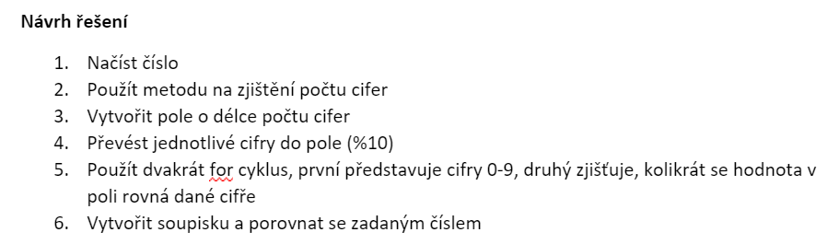

Slide 4
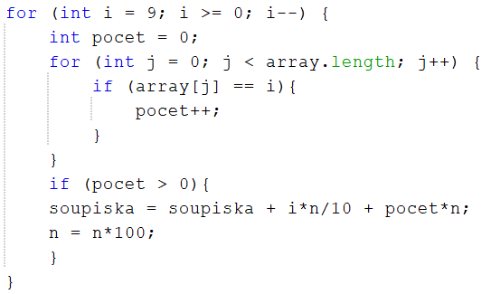

Slide 5



